Slide 1

Hello
Bonjour
Station templates
Webinar OSCAR/Surface para la Asociación Regional III
Luís Nunes
con Alexander Scheid
(WIGOS Branch, Infrastructure department, WMO Secretariat)

Slide 2
Esquema de la presentación
Versiones 1.6 y 1.7 de Oscar/Surface
Pequeñas actualizaciones en la versión 1.6
Station Templates: Una nueva forma sencilla de crear estaciones
Nuevo interfaz de programación del calendario de intercambio de datos

Slide 3
1. Versiones 1.6 y 1.7 de Oscar/Surface

Slide 4


1. Versiones 1.6 y 1.7 de Oscar/Surface
Release 1.5.4
Release 1.6.0
Release 1.7.0
01
02
03
04
05
06
07
08
09
23.03.2021

Slide 5
2. Pequeñas actualizaciones en la versión 1.6

Slide 6
2. Pequeñas actualizaciones en la versión 1.6
Eliminación del requisito de que los nombres de las estaciones sean únicos
  Una estación se identifica de forma única por su ID de WIGOS
  A partir de ahora, siempre que haya un dropdown menu de nombres de estación en OSCAR / Surface, se incluye el WIGOS ID principal (primary), entre paréntesis para identificar la estación

Slide 7
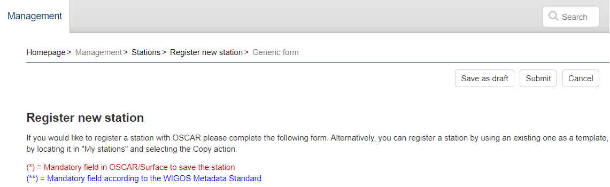
2. Pequeñas actualizaciones en la versión 1.6
Actualización de la leyenda de campos obligatorios

Slide 8
2. Pequeñas actualizaciones en la versión 1.6
Procedimientos automáticos de cierre de una estación
  Funcionalidades mejoradas para cerrar diferentes partes de una estación que se hace en cascada
  Si las fechas de cierre se ingresan en un nivel, se realizan verificaciones y las fechas de cierre para los niveles abajo se establecen automáticamente. P.ej. el cierre de una afiliación a un programa cerrará automáticamente todas sus “deployments”, incluidas todas las “data generations”
  Los detalles y advertencias a los usuarios, de los efectos resultantes, en otras fechas de cierre en otros niveles, se muestran como “pop-up Windows”
Close
station
Close program affiliation
Close deployment
Check
Check

Slide 9
3. Station Templates
Una nueva forma sencilla de crear estaciones

Slide 10
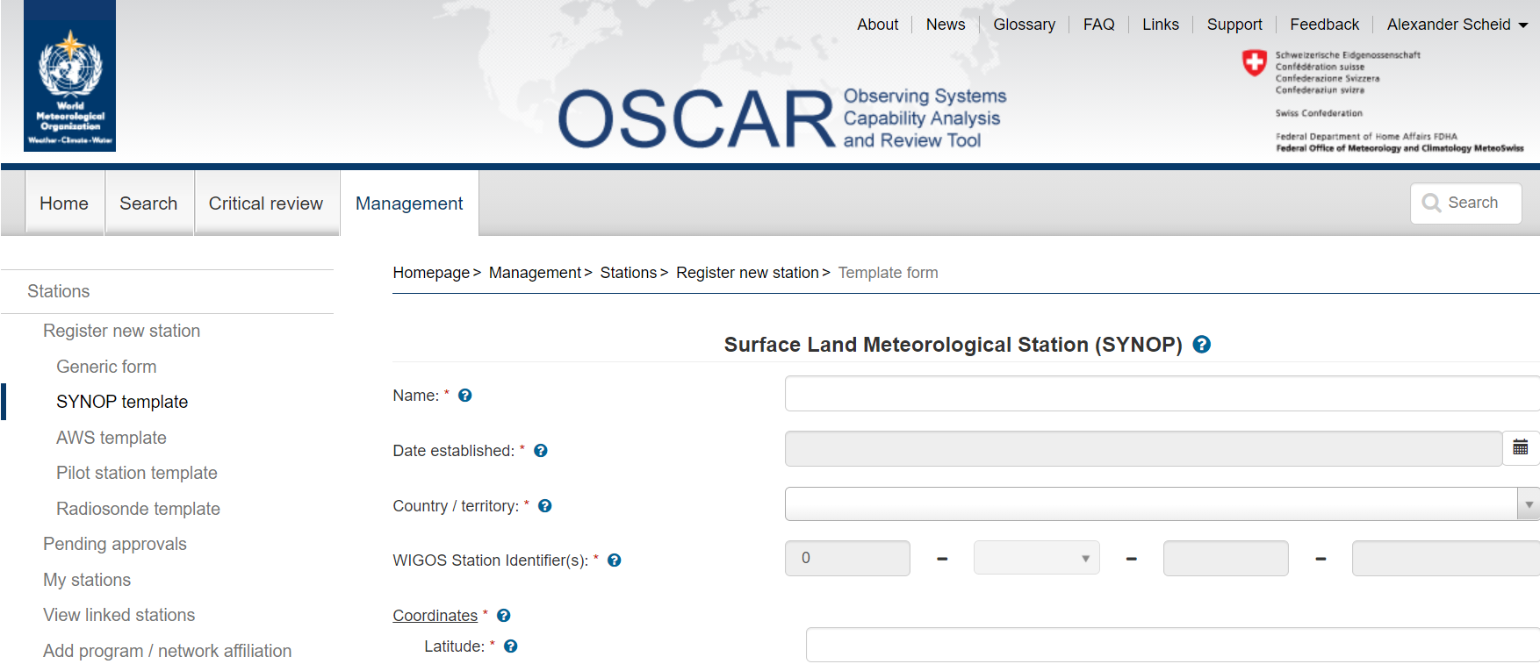
3. Station Templates
Nueva función para facilitar el registro de una nueva estación
Cuatro templates (formularios) están disponibles con la versión 1.6
Los templates solo muestran los campos más importantes y obligatorios para cada tipo de estación para poder guardar la estación en OSCAR / Surface
Proporciona más orientación a los usuarios mostrando solo opciones pre-filtradas y calculando automáticamente campos adicionales de OSCAR/Surface en segundo plano, según la información que se ingrese

Slide 11
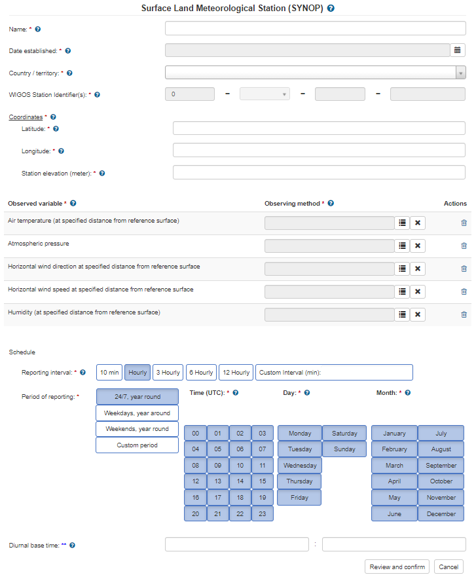

3. Station Templates - SYNOP
Información básica
El menú de WIGOS ID muestra el código ISO del país / territorio ingresado
Coordenadas
Los campos de zona horaria, zona climática, cobertura de superficie, topografía, población y región de la OMM se calculan automáticamente en función de las coordenadas
Variables y métodos de observación
Pre-afiliado con el programa GOS (automáticamente)
Geometría de la observación: punto (automáticamente)
Elija el método de observación adequado desde el árbol prefiltrado
Elimine la variable si no se observa en esta estación.
Calendario
Requerido el intercambio internacional de datos: siempre

Slide 12
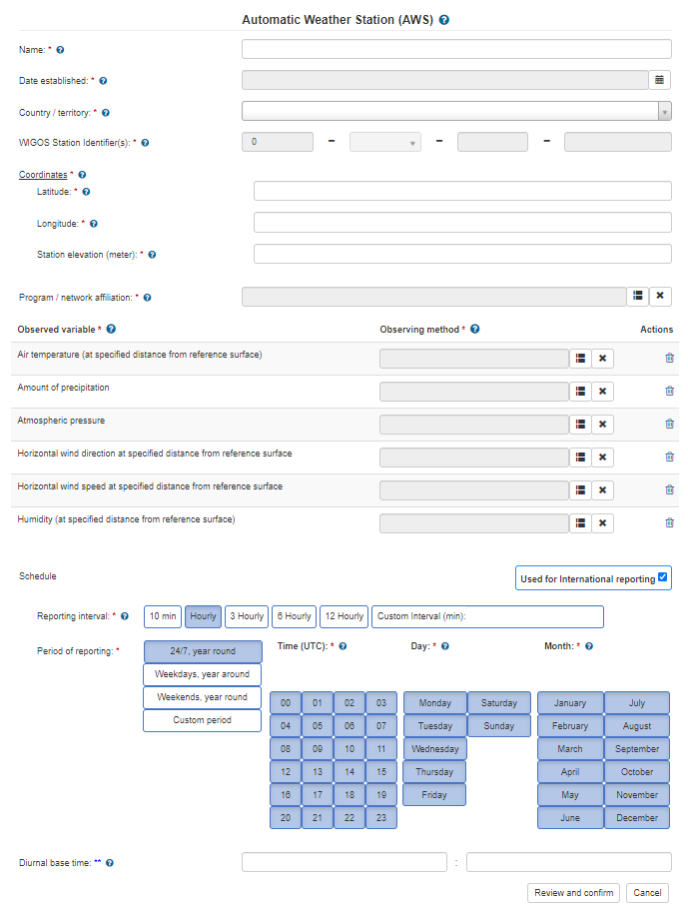
3. Station Templates – Estaciones Automáticas (AWS)
Información básica
El menú de WIGOS ID muestra el código ISO del país / territorio ingresado
Coordenadas
Los campos de zona horaria, zona climática, cobertura de superficie, topografía, población y región de la OMM se calculan automáticamente en función de las coordenadas
Variables y métodos de observación
Sin pre-afiliación. Se puede elegir la afiliación correcta
Geometría de la observación: punto (automáticamente)
Calendario
Requerido el intercambio internacional de datos: opcional

Slide 13
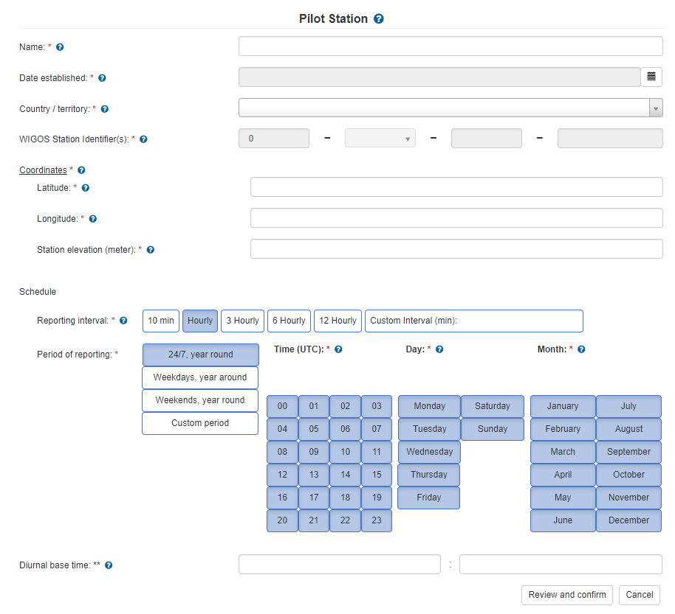
3. Station Templates – Estaciones Pilot
Información básica
El menú de WIGOS ID muestra el código ISO del país / territorio ingresado
Coordenadas
Los campos de zona horaria, zona climática, cobertura de superficie, topografía, población y región de la OMM se calculan automática- mente en función de coordenadas
Variables y métodos de observación
No visible para la estación piloto porque está predefinido (Upper-wind with Radiosonde (tracking unspecified))
Pre-afiliado con el programa GOS (automáticamente)
Geometría de la observación: perfil vertical (automáticamente)
Calendario
Requerido para el intercambio internacional de datos: siempre

Slide 14
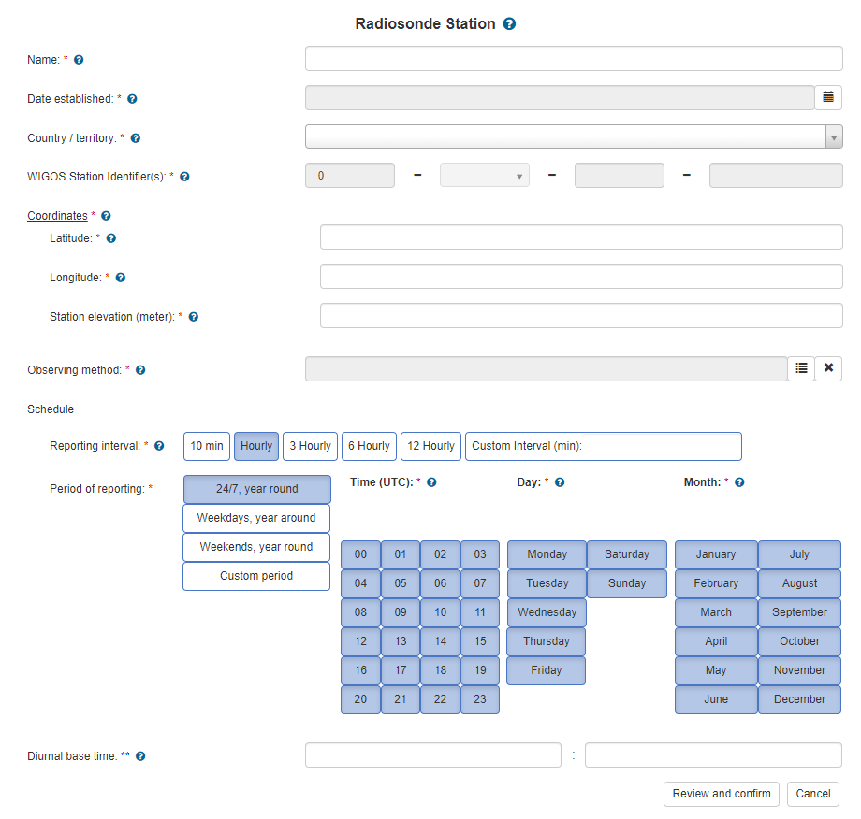
3. Station Templates – Radiosondeos
Información básica
El menú de WIGOS ID muestra el código ISO del país / territorio ingresado
Coordenadas
Los campos de zona horaria, zona climática, cobertura de superficie, topografía, población y región de la OMM se calculan automáticamente en función de las coordenadas
Variables y métodos de observación
Elija el método de observación correcto
Pre-afiliado con el programa GOS (automáticamente)
Geometría de la observación: perfil vertical (automáticamente)
Calendario
Requerido el intercambio internacional de datos: siempre

Slide 15
4. Nuevo interfaz de programación del calendario de intercambio de datos

Slide 16
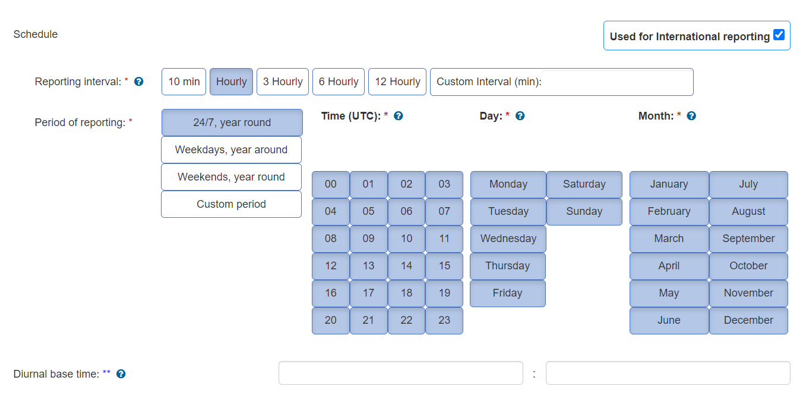
4. Nuevo interfaz de calendario de intercambio de datos:
También está disponible en el “Generic Form”

Slide 17
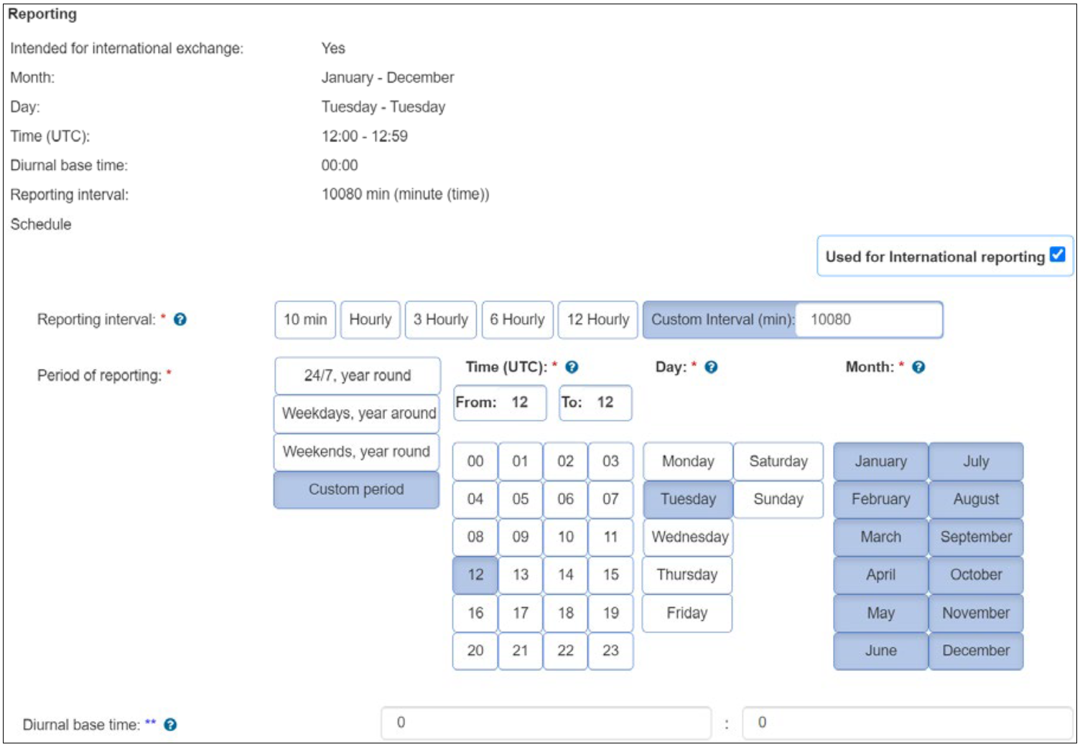
4. Nuevo interfaz de calendario de intercambio de datos
Ejemplo 1
Un sondeo por día - a las 12 UTC, el Martes, todo el año

Slide 18
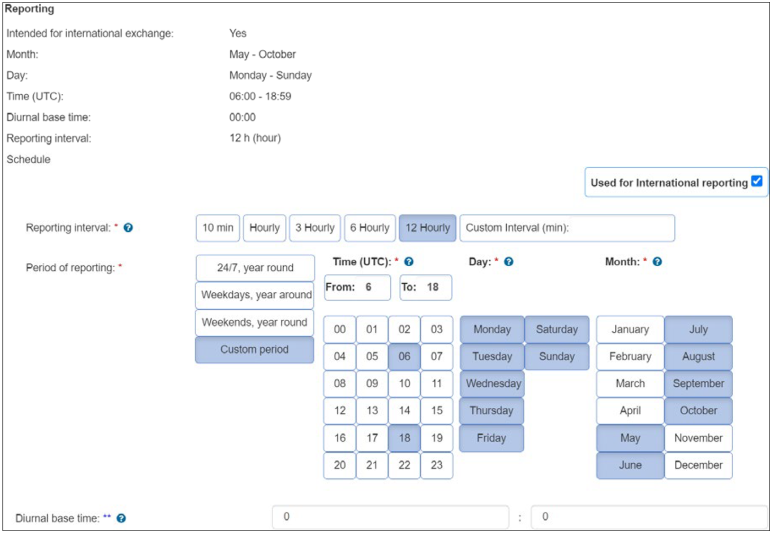
4. Nuevo interfaz de calendario de intercambio de datos
Ejemplo 2
Dos sondeos por día - a las 6 UTC y a las 18 UTC todos los días, de mayo - octubre

Slide 19
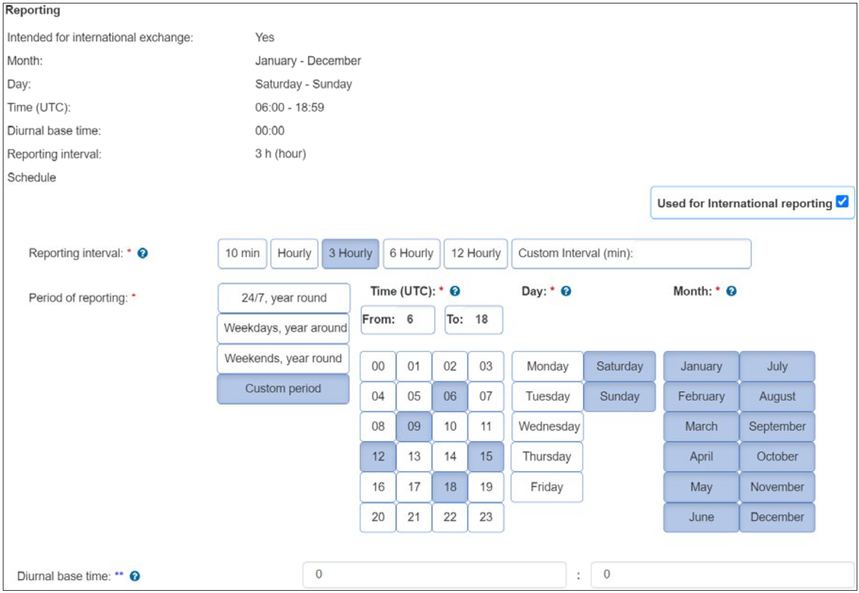
4. Nuevo interfaz de calendario de intercambio de datos
Ejemplo 3
Cada tres horas entre las 6 y las 18 UTC, fines de semana, todo el año

Slide 20
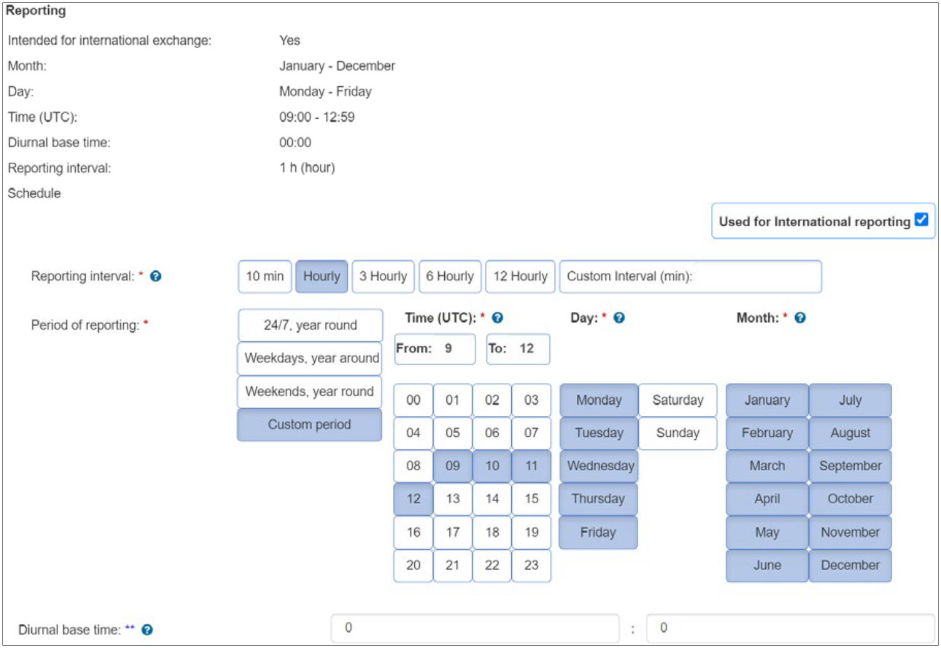
4. Nuevo interfaz de calendario de intercambio de datos
Ejemplo 4
Cada hora entre las 9 y las 12 UTC, de lunes a viernes, todo el año

Slide 21
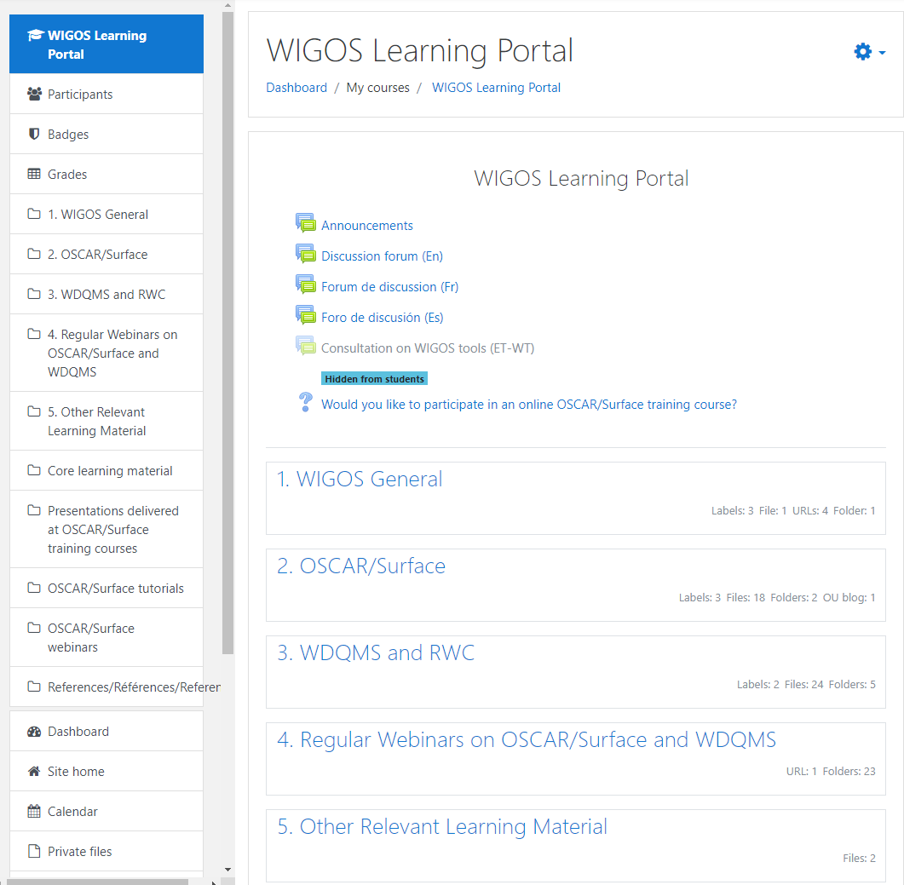

Comentários finales
Se puede encontrar más información sobre todos los nuevos desarrollos de la versión 1.6 en el manual de usuario de OSCAR/Surface:
  OSCAR / Surface User Manual Release 1.6.0
La gestión de templates permite a los administradores de OSCAR/Surface ajustar o crear nuevas templates para otros tipos de estaciones, con los campos, valores y filtros de menús. Se espera publicar más templates de estaciones en el futuro.
Esta y otras presentaciones de este webinar estarán disponibles en el WIGOS Learning Portal:
  https://etrp.wmo.int/course/view.php?id=146

Slide 22
Hello
Bonjour
Muchas gracias!
https://community.wmo.int/activity-areas/wigos

